Slide 5
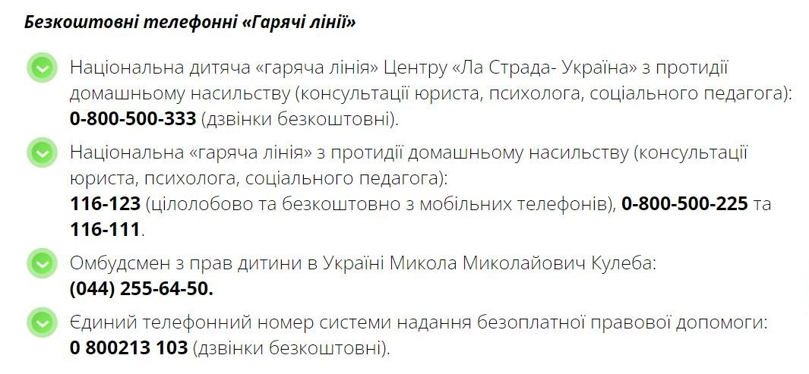

Slide 6
Будемо обізнані, будемо захищені!

